Slide 1
JDeveloper

Slide 2
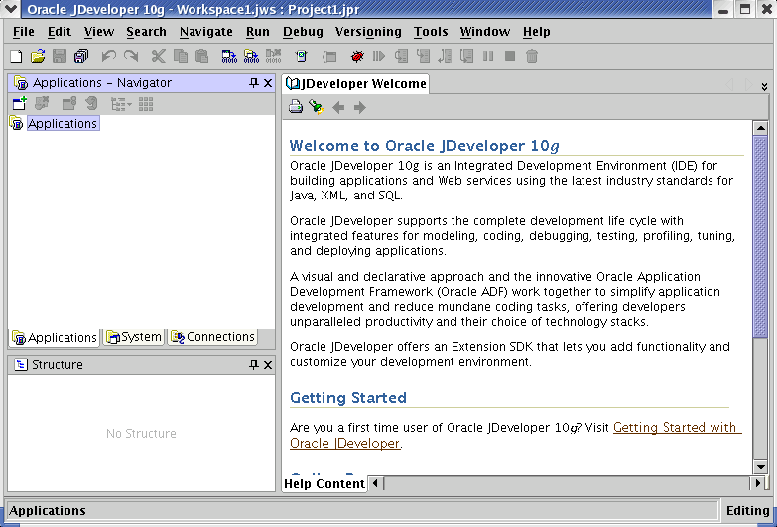
JDeveloper
Notes:
JDeveloper
Oracle JDeveloper 10g – интегрированная среда разработки (integrated development environment, IDE), предназначенная для создания и развертывания Java-приложений и Web-служб. Она поддерживает каждый шаг жизненного цикла разработки программного обеспечения (software development life cycle, SDLC), начиная с моделирования (modeling) и заканчивая развертыванием (deploying). Ее функциональные возможности позволяют использовать самые последние стандарты Java, XML и SQL.
Oracle JDeveloper 10g предлагает новый подход к созданию приложений J2EE, предоставляя функциональные возможности, позволяющие вести визуальную и декларативную разработку. Такой инновационный подход делает разработку приложений J2EE простой и эффективной.

Slide 3
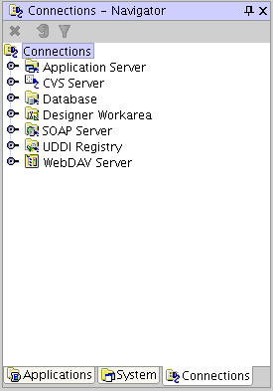
Навигатор соединений
Notes:
Навигатор соединений
Используя Oracle JDeveloper 10g, можно хранить информацию, необходимую для установления соединения с базой данных, в объекте, называемом “соединение” (“connection”). Соединение хранится как часть установок IDE (Integrated Development Environment, интегрированной среды разработки) и может быть экспортировано и импортировано, что упрощает совместное использование такого объекта группами пользователей. Соединение служит различным целям, начиная с навигации (browsing) по базе данных и построения приложений и заканчивая их развертыванием.

Slide 4
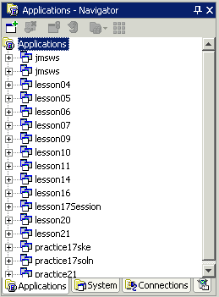
Навигатор приложений
Notes:
Навигатор приложений
Навигатор приложений (Application Navigator) дает представление о логике вашего приложения и содержащихся в нем данных. Он предоставляет инфраструктуру, с помощью которой можно встроить (plug into) и использовать различные расширения, позволяющие организовать данные и меню в согласованном, абстрактном виде.
Навигатор приложений создан для объединения сложных данных, хотя он также может содержать сведения об отдельных файлах (например, исходных файлах java).
Навигатор показывает в виде отдельных узлов такие сложные типы данных, как объекты сущностей (entity objects), UML-диаграммы, EJB и Web-службы. Произвольные файлы, относящиеся к таким абстрактным узлам, отображаются в окне Structure.

Slide 5
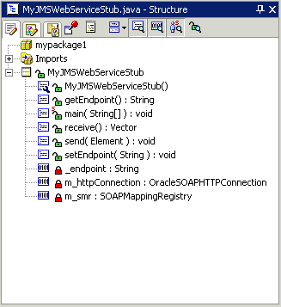
Окно Structure
Notes:
Окно Structure
Окно Structure предоставляет структурированные сведения из источника, выбранного в текущем активном окне навигатора, редактирования и просмотра, или свойств объекта (Property Inspector).
Вид выдаваемом информации в окне Structure зависит от типа документа. Для Java-файла может выдаваться структура кода, UI-структура или данные UI-модели. Для XML-файла показывается XML-структура, структура проекта и данные UI-модели.
Кроме случая, когда вы “замораживаете” конкретное представление окна Structure, его содержимое динамически изменяется и отслеживает текущий выбор в активном окне. Если текущий выбор – узел навигатора, тогда предполагается соответствующий редактор по умолчанию. Для изменения представления выводимой информации выбирайте различные узлы в окне структуры.

Slide 6
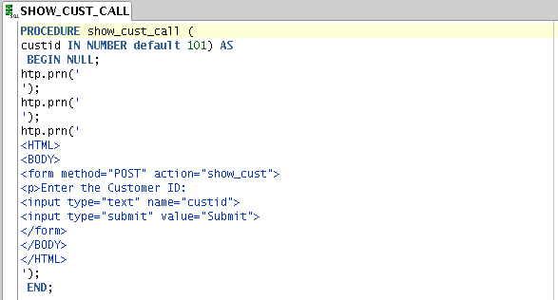
Окно редактора
Notes:
Окно редактора
Вы можете просматривать все файлы проекта в единственном окне редактора (editor window), можете открыть несколько представлений (views) одного и того же файла или же открыть несколько представлений для различных файлов.
Закладки в верхней части окна редактора – это закладки документов. Выбирая закладку, вы переносите соответствующий документ на передний план окна в текущем редакторе.
Закладки в нижней части окна редактора для данного файла – это закладки редакторов. После выбора закладки открывается файл в соответствующем редакторе.

Slide 7



Создание хранимых java-процедур
Для создания хранимых Java-процедур выполните следующие шаги:
  1. Создайте соединение с базой данных
  2. Создайте deployment profile
  3. Загрузите объекты в базу данных
1
2
3
Notes:
Создание хранимых Java-процедур
Хранимые java-процедуры можно вызывать точно так же, как и процедуры написанные на PL/SQL. С точки зрения вызывающего они ничем не отличаются. При этом вместо кода PL/SQL вызывается метод (в языке java процедуры и функции называются методами) java-класса. Метод, который вызывается напрямую, должен иметь модификатор доступа public static. Это не накладывает ограничений, так как из такого метода можно вызвать метод любого класса с любым модификатором доступа.
Первый шаг – создание классов java с методами, которые хочется “опубликовать” (сделать доступными для прямого вызова из SQL-запросов и PL/SQL программ).
Второй шаг - cоздание deployment profile (файл специфический для JDeveloper, содержит указания как загружать java-процедуры в базу данных). Он создается визардом из основного меню File->New. В этом профиле указываются методы, которые нужно опубликовать и типы данных аргументов. Типы данных языка java и SQL отличаются и нужно выбрать соответствие типам данных JAVA и SQL.
Третий шаг – выполнить загрузку процедур в базу данных. Это можно сделать нажав правую кнопку мыши на имени deployment profile в Навигаторе. При этом произойдет
загрузка кода java-классов в схему базы данных
Будут выполнены команды, создающие оболочки для вызова методов (PL/SQL wrapper) java-классов. Это называется публикованием java-метода
После этого можно вызывать java-методы по имени PL/SQL оболочки точно так же как хранимые процедуры или функции PL/SQL.

Slide 8
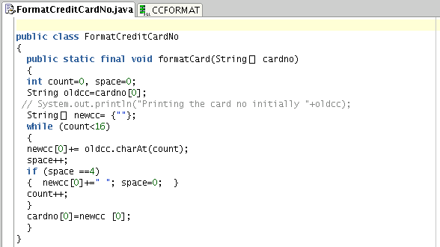

Публикация java-методов в пространстве имён PL/SQL
Notes:
Публикация java-методов в пространстве имён PL/SQL
На слайде показаны
код Java-класса с единственным методом, который принимает массив строк (мог бы принимать не массив, а просто строку, массив здесь излишен).
команда, которой метод formatCard публикуется. При этом в качестве аргумента будет передаваться всего одна строка. Опубликованный метод можно вызывать из SQL*Plus командой
SQL> EXEC CCFORMAT(‘something’);

Slide 9
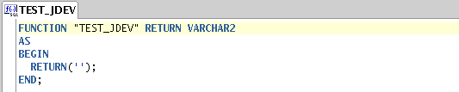
Создание программных единиц
Набросок (скелет) программы
Notes:
Создание программных единиц
Чтобы создать программную единицу PL/SQL:
1. Выберите View > Connection Navigator.
2. Раскройте узел Database и выберите соединение с базой данных.
3. Раскройте схему.
4. Щелкните правой кнопкой на типе объекта (Procedures, Packages, Functions).
5. Выберите New PL/SQL тип_объекта. Выводится диалоговое окно Create PL/SQL для функции, пакета или процедуры.
6. Введите имя для функции, пакета или процедуры и щелкните на кнопке OK.
В окне редактора кода (Code Editor) будет создан прототип программной единицы. В него вы вносите дополнения и изменения в соответствие с требованиями к программе.

Slide 10
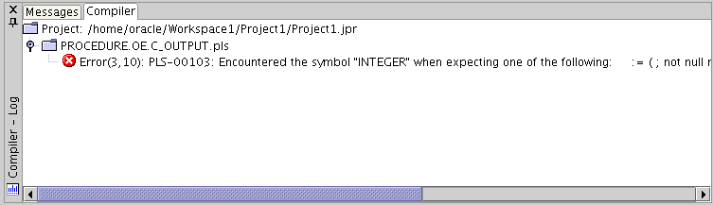
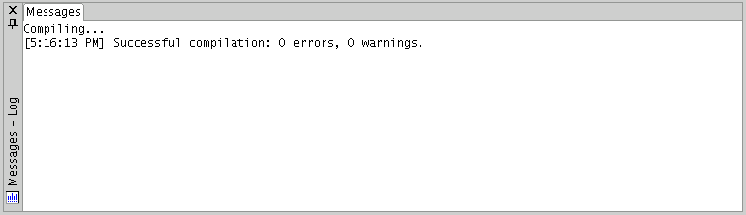
Компиляция
Компиляция с ошибками
Компиляция без ошибок
Notes:
Компиляция
После редактирования прототипа необходимо скомпилировать программную единицу. В навигаторе соединения щелкните правой кнопкой на объекте PL/SQL и выберите Compile. Компиляцию можно также произвести, нажав на комбинацию клавиш CTRL + SHIFT + F9. Комбинации клавиш быстрого доступа можно менять в настройках JDeveloper.

Slide 11
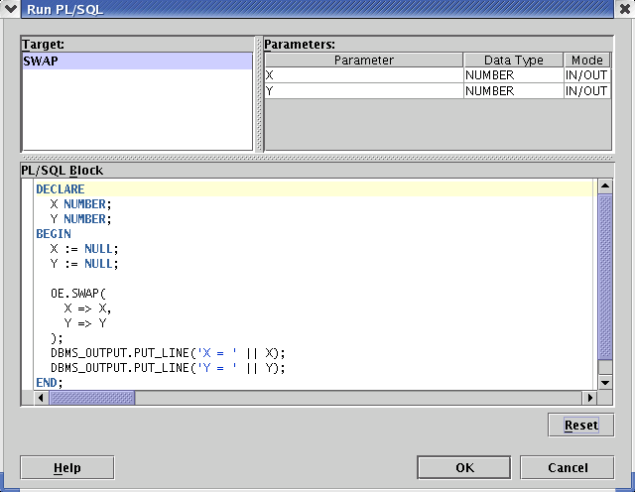
Выполнение программной единицы
Notes:
Выполнение программной единицы
Для того, чтобы выполнить программную единицу, щелкните правой кнопкой мыши на объекте, а затем на Run. Выводится диалоговое окно Run PL/SQL. Необходимо заменить неопределенные значение ( NULL) на подходящие величины для передачи программной единице. После изменения значений щелкните на кнопке OK. Выходные результаты выводятся в окне Message-Log.

Slide 12
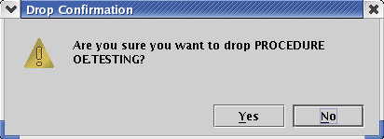
Удаление программной единицы
Notes:
Удаление программной единицы
Чтобы удалить программную единицу, щелкните правой кнопкой мыши и выберите Drop. Выводится диалоговое окно Drop Confirmation, в котором щелкните на кнопке Yes. В результате объект будет удален из базы данных.

Slide 13
Отладка программ на PL/SQL
JDeveloper поддерживает два вида отладки:
  локальную
  удаленную
Для проведения отладки кода PL/SQL необходимы следующие привилегии:
  DEBUG ANY PROCEDURE
  DEBUG CONNECT SESSION
Notes:
Отладка программ на PL/SQL
JDeveloper предоставляет возможность проведения как локальной, так и удаленной отладки. Сеанс локальной отладки начинается с установки контрольных точек в исходных файлах, после чего запускается отладчик (debugger). Для удаленной отладки необходимы два процесса JDeveloper: debugger (отладчик) и debuggee (отлаживаемая программа) . Эти процессы могут размещаться на различных платформах.
Для отладки программы PL/SQL ее необходимо скомпилировать в режиме INTERPRETED. Нельзя отлаживать программу PL/SQL , откомпилированную в режиме NATIVE. Режим компиляции устанавливается для базы данных с помощью параметра PLSQL_CODE_TYPE в соответствующем файле init.ora, а также по командам ALTER SYSTEM и ALTER SESSION.
Программы PL/SQL должны быть откомпилированы с включенной опцией DEBUG. Это можно сделать различными путями.
В SQL*Plus выполните команду ALTER SESSION SET PLSQL_DEBUG = true. После этого можно создавать и перекомпилировать программы, которые необходимо отлаживать.
Другой способ включения опции DEBUG – выполнить в SQL*Plus следующую команду:
ALTER <процедура, функция, пакет> <имя> COMPILE DEBUG;

Slide 14
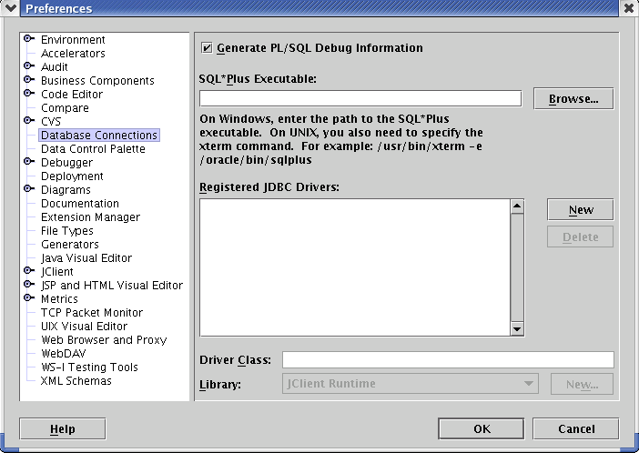
Отладка программ на PL/SQL
Notes:
Отладка программ на PL/SQL (продолжение)
Перед началом отладки необходимо проверить, что в установках (Tools > Preferences > Database Connections) отмечено поле Generate PL/SQL Debug Information.
Вместо ручного тестирования функций и процедур PL/SQL в SQL*Plus или путем выполнения процедуры-макета в базе данных, JDeveloper позволяет тестировать такие объекты автоматизированным способом. В этой версии JDeveloper можно выполнять и отлаживать программные единицы PL/SQL. Например, вы можете определять передаваемые параметры и возвращаемые значения функции. Это дает возможность лучше управлять тем, что выполняется, и предоставляет подробные данные о том, что тестируется.
Примечание: процедуры и функции в базе данных Oracle могут быть автономными (stand-alone) или хранимыми в пакете.

Slide 15
Notes:
Отладка программ на PL/SQL (продолжение)
Шаги выполнения и отладки функций, процедур или пакетов:
С помощью мастера Database Wizard создайте соединение с базой данных.
В навигаторе раскройте узел Database, чтобы вывести конкретное имя пользователя и имя схемы.
Раскройте узел Schema.
В зависимости от того, что вы будете отлаживать (процедуру, функцию или пакет), раскройте соответствующий узел: Procedure, Function или Package body.
(Необязательно, только для отладки) выберите функцию, процедуру или пакет, который необходимо отладить, и дважды щелкните на клавише мыши, чтобы открыть окно редактора кода.
(Необязательно, только для отладки) задайте контрольную точку в коде PL/SQL, щелкнув слева от граничной полосы.
Примечание. Контрольная точка должна быть установлена на исполняемой строке кода. Если отладчик не останавливается в этом место, значит контрольная точка не была установлена на исполняемой строке кода (проверьте правильность установки контрольной точки). Кроме того, должны быть выполнены предварительные требования к отлаживаемому коду PL/SQL. Он должен быть скомпилирован в режиме INTERPRETED.
Убедитесь в том, что в данный момент времени выбрано окно редактора кода или процедура в навигаторе.
8. Щелкните на кнопке Debug в инструментальной панели или, если вы хотите выполнить код без отладки, на кнопке Run в той же панели .
9. Выводится диалоговое окно Debug PL/SQL.
Выберите в столбце target имя процедуры или функции для отладки. Обратите внимание на то, что содержимое секций Parameters и PL/SQL Block динамически меняется при выборе имени в столбце target.
Примечание: возможность выбора имени в столбце target предоставляется только, когда выполняется или отлаживается пакет, который содержит несколько программных единиц.
В секции Parameters выводится список аргументов (если они есть) отлаживаемого объекта.
В секции PL/SQL Block выводится код, сгенерированный JDeveloper для отладки выбранного объекта. В зависимости от того, что отлаживается (функция или процедура), может потребоваться заменить значения NULL на подходящие величины, которые будут переданы при вызове процедуре, функции или пакету. В отдельных случаях может потребоваться написать дополнительный код для инициализации значений, передаваемых в качестве параметров. В таком случае можно соответствующим образом отредактировать текст в секции PL/SQL block.
10. Щелкните на кнопке OK для выполнения или отладки целевого объекта.
11. Проанализируйте выдаваемую в окне Log информацию.
В случае функций будет выведено возвращаемое значение. Также выводятся сообщения,
выдаваемые с помощью пакета DBMS_OUTPUT.

Slide 16
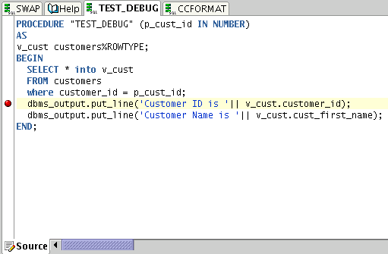
Установка точек останова для отладки
Notes:
Установка точек останова для отладки
Точки останова (breakpoints) помогают проверить значения программных переменных. Точка останова срабатывает, когда до нее доходит выполнение. В результате программа приостанавливается, что позволяет проверить значения некоторых или всех программных переменных. Установка точек в потенциально проблемных областях исходного кода позволяет выполнить команды программы до того места, которое вы хотите отладить. Как только при выполнении программы возникает точка останова, программа приостанавливается и отладчик высвечивает строку, содержащую точку в окне отладчика кода. Затем с помощью отладчика можно просмотреть состояние программы. Гибкий механизм определения позволяет задавать контрольные точки до выполнения программы или в любой момент отладки.
Чтобы задать точку в редакторе кода, щелкните слева от граничной линии напротив строки исполняемого кода. Точки, заданные на строках с комментариями, пустых строках, строках декларативной секции и других неисполняемых строках, не проверяются отладчиком и не срабатывают.

Slide 17
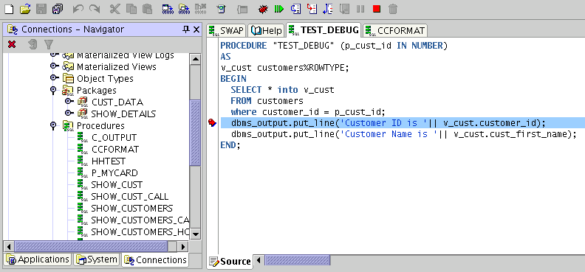
Пошаговое выполнение кода
Отладить
Продолжить выполнение
Notes:
Пошаговое выполнение кода
После установки контрольной точки запустите отладчик, щелкнув на пиктограмме Debug. Отладчик приостановит выполнение программы в месте, где определена контрольная точка. В этой точке можно проверить значения переменных. Можно продолжить выполнение, щелкнув на пиктограмме Resume. После этого отладчик перейдет к следующей контрольной точке. После выполнения всех контрольных точек отладчик остановит выполнение программы и выведет результаты в области Debugging – Log.

Slide 18
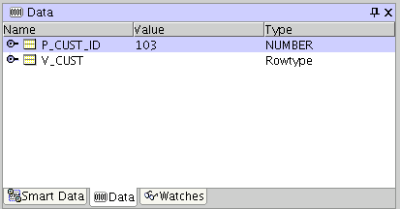
Проверка и модифицирование переменных
Окно Data
Notes:
Проверка и модифицирование переменных
В процессе отладки можно проверить и модифицировать значения переменных, используя окна Data, Smart Data и Watches. В сеансе отладки вы можете модифицировать программные данные для проверки возможных ошибок при выполнении программы. При обнаружении программной ошибки после модификации можно выйти из сеанса отладки, исправить соответствующим образом код и перекомпилировать его, чтобы зафиксировать результаты исправлений.
Окно Data используется для вывода информации о переменных вашей программы. В нем выводятся аргументы, локальные переменные и статические поля для текущего контекста, определяемого путем выбора в окне Stack. При перемещении в новый контекст обновляется содержимое в окне Data и в нем показываются данные этого нового контекста. Нельзя просмотреть локальные переменные, если текущая программа была скомпилирована без информации отладки.

Slide 19
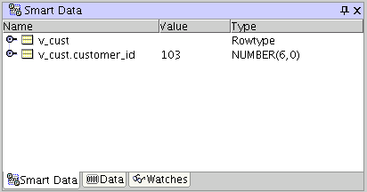
Проверка и модифицирование переменных
Окно Smart Data
Notes:
Проверка и модифицирование переменных (продолжение)
В отличие от окна Data, в котором выводятся все переменные вышей программы, в окне Smart Data показываются только данные, относящиеся к исполняемому шагу исходного кода.

Slide 20
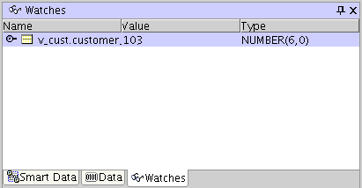
Проверка и модифицирование переменных
Окно Watches
Notes:
Проверка и модифицирование переменных (продолжение)
Окно Watch позволяет наблюдать за изменениями значений переменных и выражений в ходе выполнения программы. После ввода наблюдаемого выражения в окне Watch отображается текущее значение этого выражения. В ходе выполнения программы наблюдаемое значение изменяется, когда программа изменяет величины переменных, входящих в наблюдаемое выражение.

Slide 21
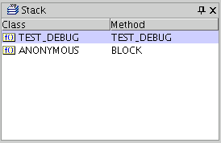
Проверка и модифицирование переменных
Окно Stack
Notes:
Проверка и модифицирование переменных (продолжение)
Для активизации окна Stack используйте View > Debugger > Stack. В результате выводится стек вызовов текущего потока выполнения программы. После выбора строки в окне Stack обновляются окна Data, Watch и все остальные окна. В них показываются данные выбранного класса.

Slide 22
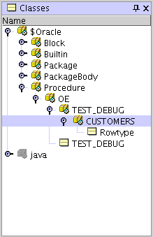
Проверка и изменение переменных
Окно Classes
Notes:
Проверка и модифицирование переменных (продолжение)
В окне Classes выводятся все классы, которые на текущий момент были загружены для выполнения программы. При использовании виртуальной Java-машины Oracle (Oracle Java Virtual Machine, OJVM) также показывается количество экземпляров класса и память, используемая этими экземплярами.

